Slide 1
Digitale Erfassung von PROMs für eine strukturierte Nachsorge nach schwerer Erkrankung im Kindesalter
Christoph Härtel
Kinderklinik und Poliklinik

Slide 2

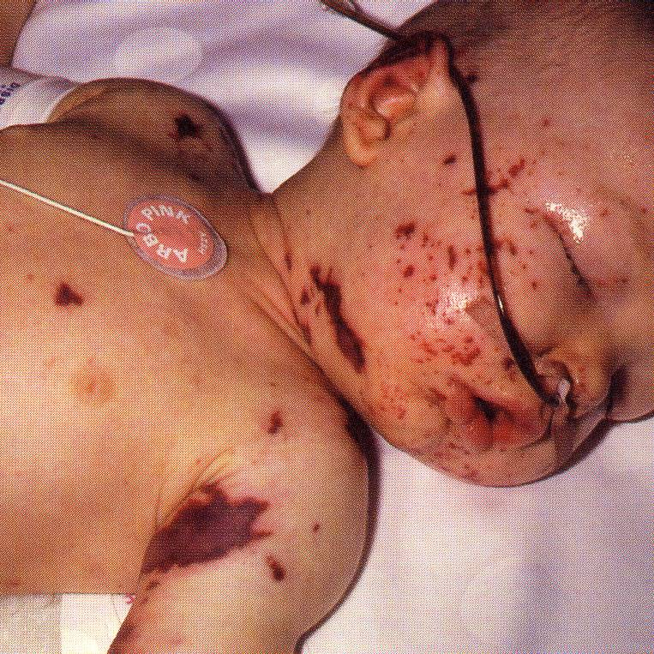
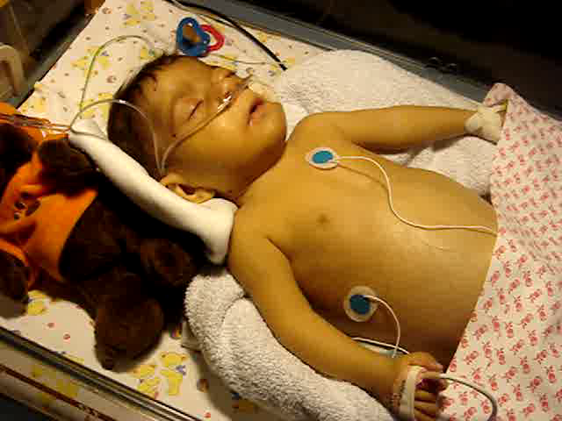
Schwere Erkrankungen bei Kindern
mit Behandlung auf einer Intensivstation
Infektionen
Unfälle (Polytrauma)
Intoxikationen
Fehlbildungen
Können lebenslange Folgen haben
Tod
körperliche und geistige Behinderungen
Einschränkungen der Lebensqualität
Familiäre Belastungen
2

Slide 3
Strukturierte Nachsorge durch Erfassung von PROMs
Bedarf
In Deutschland fehlt eine flächendeckende, strukturierte Nachsorge von Kindern nach schwerer Erkrankung und ihren Familien
Ziele
Einheitliche digitale Erfassung von PROMs, Vergleichbarkeit der Daten im Querschnitt und Längsschnitt (relationale Datenbank – Stammdaten + multiplen Fragebögen)
Frühidentifikation von Problemen - Möglichkeit der Intervention - Verbesserung Outcomes
Aufgabe
Erstellung einer multizentrisch nutzbaren datenschutzkonformen Softwarelösung (App oder Website mit mobiler Version)
Über Primärschlüssel für Ärzt*in datenschutzkonforme Zuordnung zu seinem/n Patienten ermöglichen
3

Slide 4
Unsere Idealvorstellung
Patientenoberfläche
Login (Pseudonym, QR Code vom Arzt bei Entlassung), Eingabe demographischer Basisdaten, Zeit seit Entlassung (aktuelles Datum – Datum seit Intensivstation); Fragebögen (Kognition, Emotion, Allgemeine Gesundheit, Family Functioning); elektronische Aufklärung/Einwilligung
Arztoberfläche
Login (Pseudonym, QR Code; nur Patienten aus eigenem Zentrum dürfen sichtbar sein), Anlegen eines Patienten; Berechnungsfunktionen (z.B. altersentsprechende Perzentilen aus Angaben der Eltern für Gewicht und Größe)
Auswahlmöglichkeiten für geeignete Fragebögen, Vorschlags-Tool, Option der Neueingaben/Modifikation
Download-/Export-Funktion mit Generierung einer zusätzlichen Linking-ID (Datenweitergabe und Zusammenführung im Rahmen von Studien), automatisierte Auswertung (mit anderen Zentren)
Admin-oberfläche
Erstellen/Editieren neuer Fragebögen inkl. Auswertung, Löschen veraltete FB, Anlegen Profile für bestimmte Follow-up-Zeitpunkte, Erstellen/Verwalten/Löschen Nutzeraccounts
4

